Slide 1

Notes:
NOTE: Want a different image on this slide? Select the picture and delete it. Now click the Pictures icon in the placeholder to insert your own image.

Slide 2
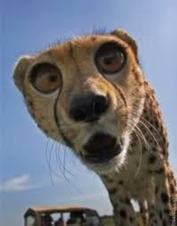
Що на вас чекає
Протонеоліт України
Неолітична/протонеолітична революція
Кардинальні зміни у системі світоглядних уявлень

Slide 3
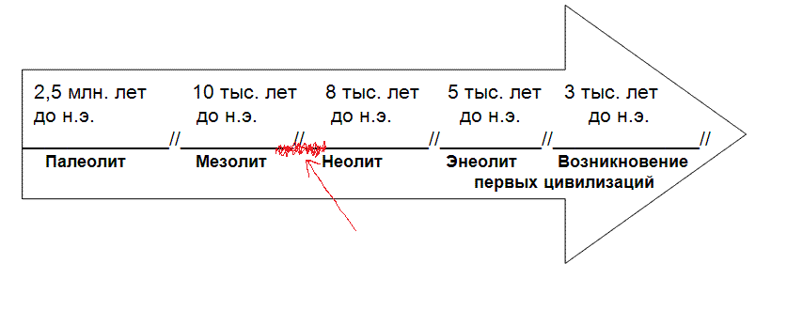
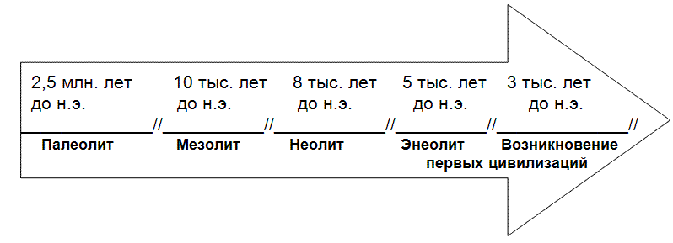
Протонеоліт, звідки він взявся і чому це важливо

Slide 4
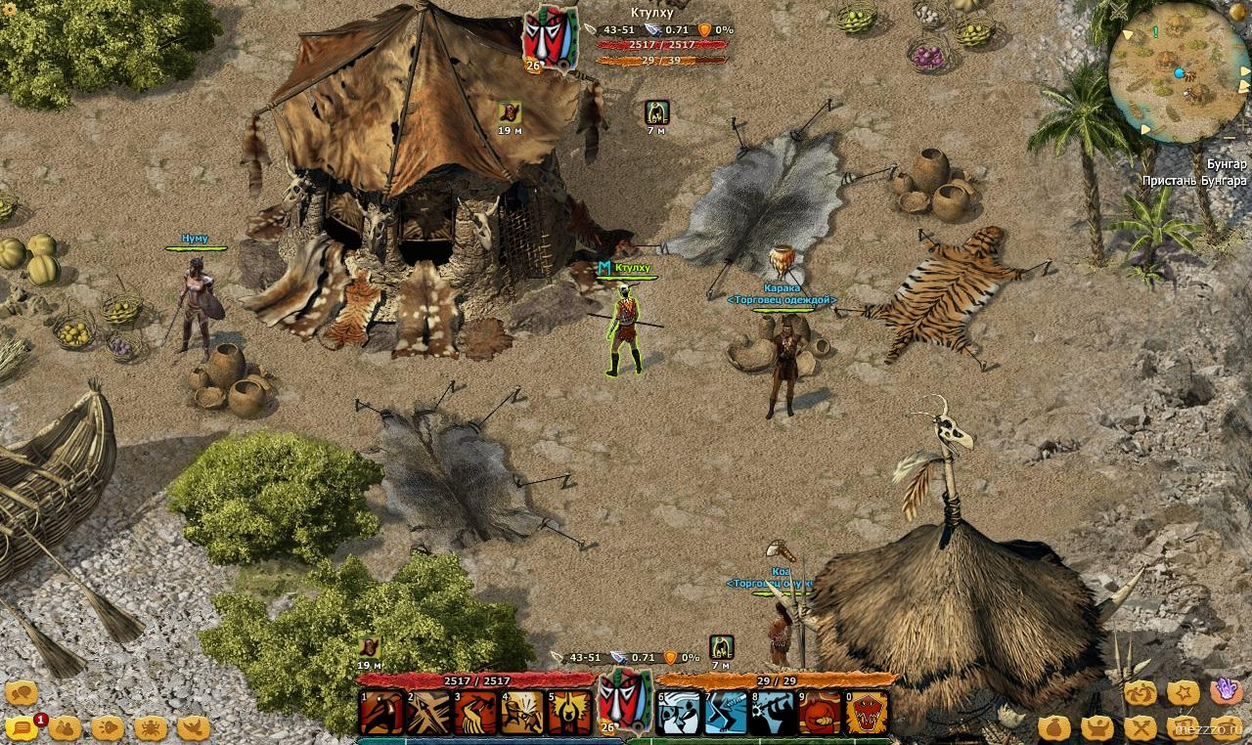
Мезоліт і що в ньому цікавого

Slide 5
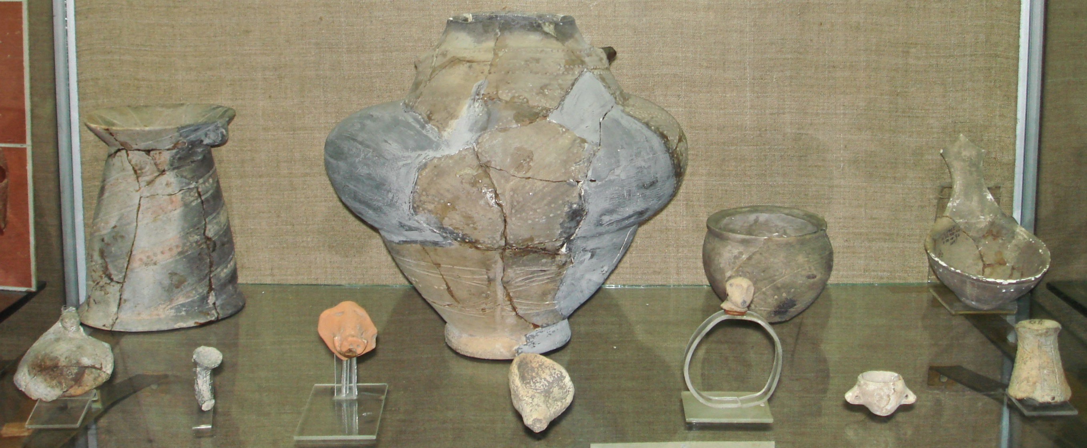
Неоліт і що в ньому цікавого

Slide 6
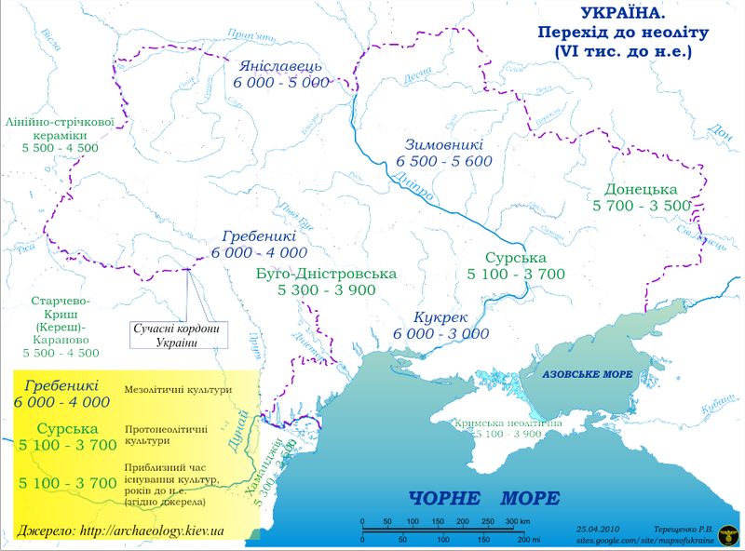

Slide 7
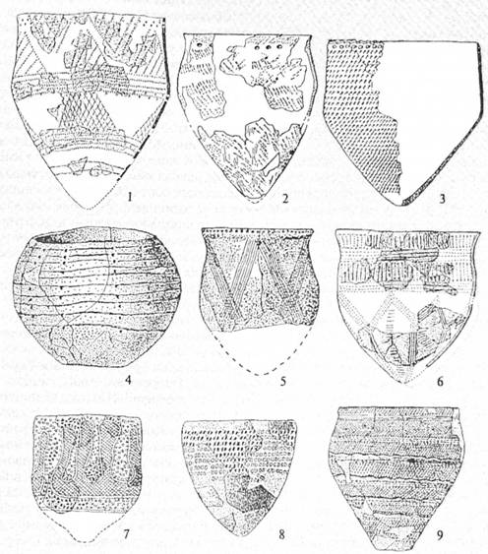
Донецька культура

Slide 8
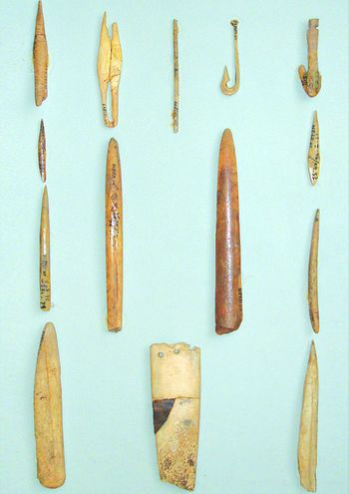
Сурська культура

Slide 9
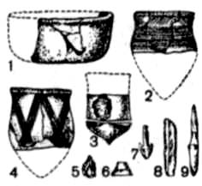
Буго-дністровська культура

Slide 10
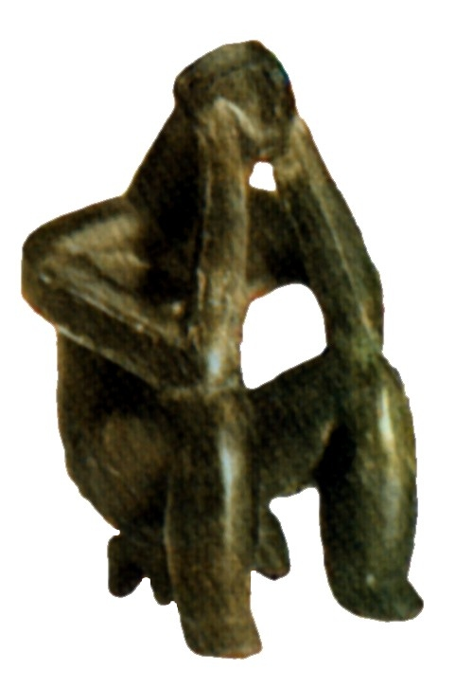
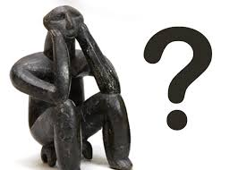
Старчево-Кришская культура

Slide 11
Неолітична революція

Slide 12
Основні риси:
Перехід до відтворюючих форм господарства
Розвиток гончарства
Підвищення ефективності ведення господарства
Розширеня і виникнення нових поселень
Розвиток соціальної організації.

Slide 14
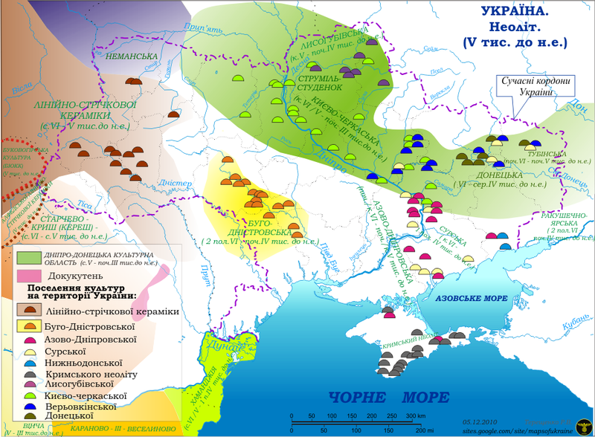

Slide 15
Відбувається приручення свійських тварин.
Також значного поширення набуває ткацтво і плетіння.

Slide 16
Ускладнюються соціальні зв’язки.
Вищим органом влади стають зібрання представників громади.
З’являється вперше атрибут влади – кам’яні булави.

Slide 17
Духовне життя
Велику роль розпочали відігравати обряди господарського циклу.
Активно розпочинають використовуватися атропоморфний і зооморфний посуд.

Slide 18
Зміни у системі світоглядних уявлень

Slide 20
Замість висновків

